Slide 1
听力预测
李慧芳听力真经群

Slide 2
听力两大核心题型：
填空+选择

Slide 3
填空题：
逐行审题：
不挖空，划关键词定位
挖空，划关键词+圈考点+准确预判答案
考点：179+同根词

Slide 4
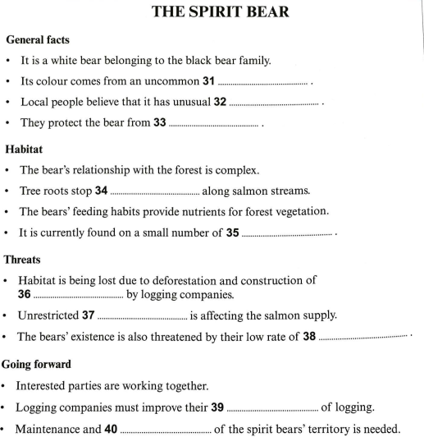
剑 10T1S4

Slide 5
选择题：
扫读题干选项，划关键词+圈考点
听题过程中 考点+排除

Slide 6
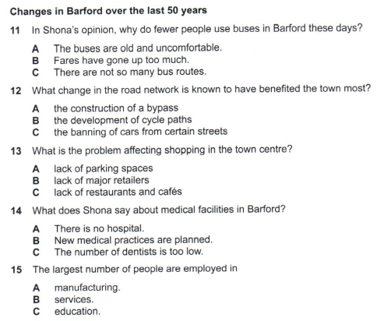
剑11T3S2

Slide 7
匹配题：
扫选项确定谁替换
预判替换方向

Slide 8
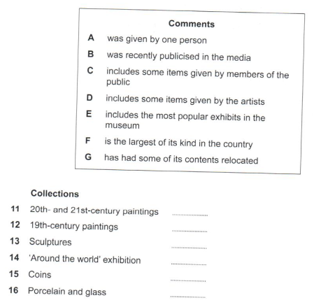
剑11T4S2

